Slide 1
Estratégias de Marketing
Profa. Me. Alessandra H. V. Miyazaki

Slide 2
Ementa
Conceitos e definições de Marketing
Comportamento do Consumidor
Segmentação e Posicionamento de Mercado
Composto de Marketing
Marketing Digital e Mensuração em Marketing
Tendências Futuras

Slide 3
Bibliografia
AAKER, D. Creating Signature Stories: Strategic Messaging that Energizes, Persuades and Inspires. New York: Morgan James Publishing, 2018.
ANDRE, A. M. Gestão Clínicas, Hospitais e Indústrias da Saúde. 3a. ed. São Paulo: Atheneu, 2022.
KOTLER, P. K. K. L. Administração de marketing. São Paulo: Pearson Hall, 2006.
LEVITT, T. Miopia em Marketing. In: HBR Os Essenciais. São Paulo: Harvard Business Review Brasil, 2016. p. 149-174.
LIPOVETSKY, G.; SERROY, J. A Estetização do Mundo: viver na era do capitalismo artista. São Paulo: Companhia das Letras, 2015.
SA, P. R. G.; LIMA, V. M. Comunicação, Planejamento e Convergência de mídias. Rio de Janeiro: FGV, 2018.

Slide 4

Avaliação
Prova – 70%
Trabalho em classe (em grupos) – 30%

Slide 5


Mestrado em Cultura Organizacional e Diversidade pela Universidade Presbiteriana Mackenzie, Pós-Graduação e Bacharelado em Administração de Empresas pela FGV; Pós-Graduação em Filosofia pela PUC; Pós-Graduação em Marketing Digital pela PUC
Especialização em Estratégia pela Georgetown University - The McDonough School of Business e D&I pela Cornell University
Diretora de marketing e head de unidades de negócios em grandes empresas do setor farmacêutico, tendo atuado inclusive no Marketing Global (Aspirin Global Brand Leader - Bayer)
Professora nos programas de pós-graduação e MBA da FGV desde 2009

Slide 6




Agenda
O QUE É MARKETING... E O QUE NÃO É MARKETING!
HISTÓRIA DO MARKETING
COMPORTAMENTO DO CONSUMIDOR
PROCESSO DE DECISÃO DE COMPRA

Slide 7
MARKETING É TROCA
TROCA É VIDA

Slide 8
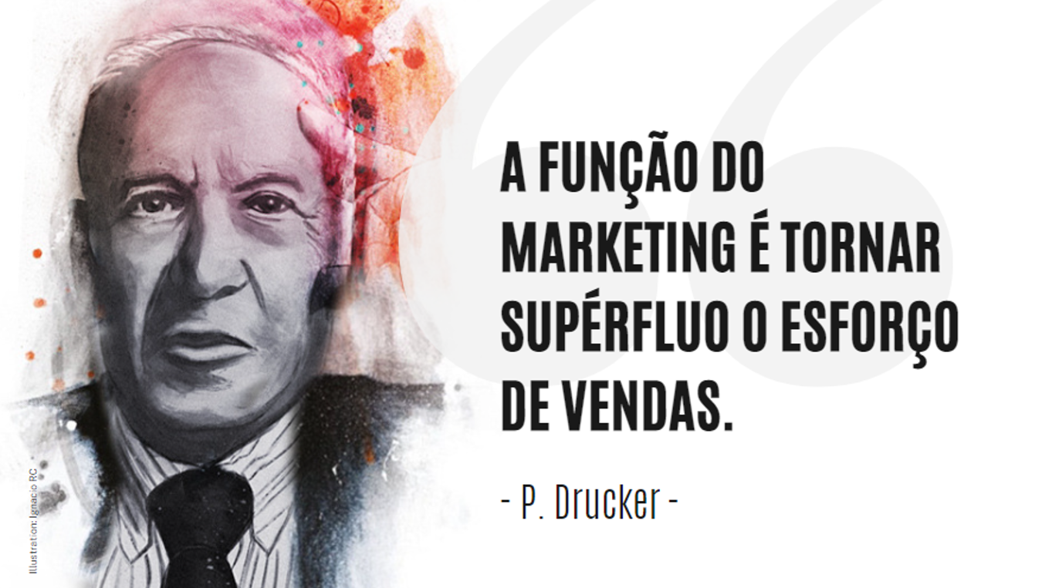

Slide 9
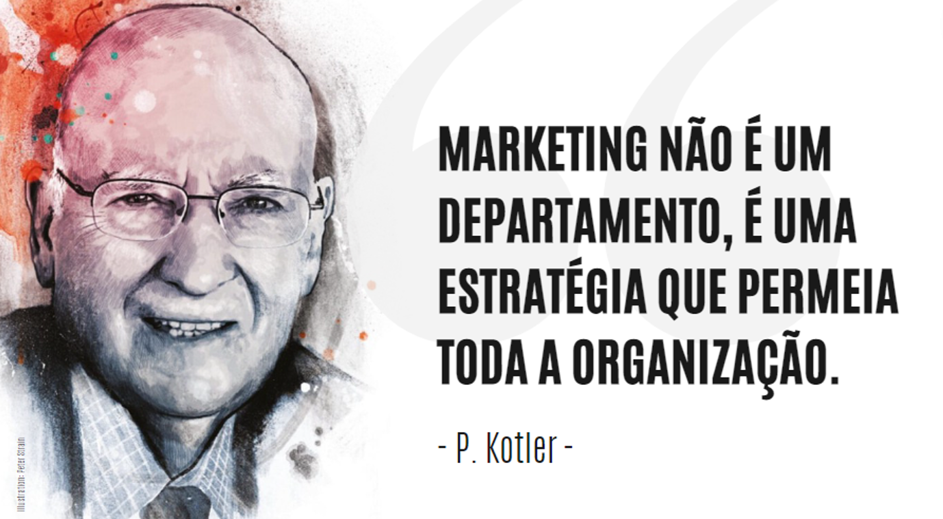
“A função do marketing é tornar supérfluo o esforço de vendas”.
P. Drucker

Slide 10
MARKETING É UM EXERCÍCIO DE ALTERIDADE

Slide 11
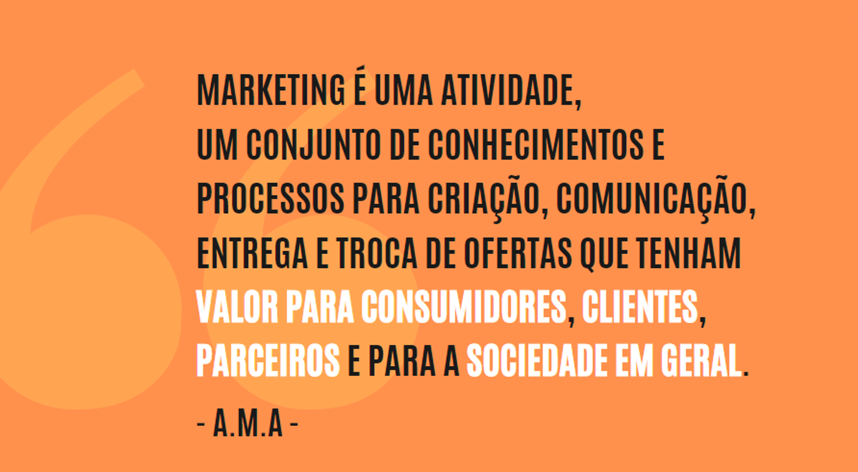

Slide 12
Marketing Estratégico
Difícil de Imitar
Permeia a organização
Valioso
Raro
V
R
I
O

Slide 13
MARKETING É SOBRE SER DIFERENTE!!!

Slide 14
MARKETING NÃO É PROPAGANDA!*
* E se for, “A Musa é o Briefing”

Slide 15
Agenda
O QUE É MARKETING... E O QUE NÃO É MARKETING!
HISTÓRIA DO MARKETING
COMPORTAMENTO DO CONSUMIDOR
PROCESSO DE DECISÃO DE COMPRA

Slide 16
Evolução da Orientação de Marketing
Produto
Consumidor
Orientação de produção
Orientação de produto
Orientação de vendas
Orientação de mercado
Outras orientações (incl. Societal)

Slide 17
Agenda
O QUE É MARKETING... E O QUE NÃO É MARKETING!
HISTÓRIA DO MARKETING
COMPORTAMENTO DO CONSUMIDOR
PROCESSO DE DECISÃO DE COMPRA

Slide 18
Marketing trata de entender o Ser Humano
Psicologia Social
Atitudes
Antropologia
Rituais de Consumo
Sociologia
Comportamento de massa

Slide 19
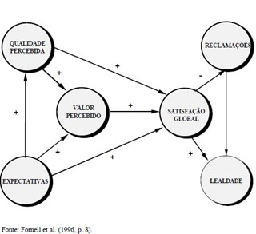
O marketing foca na satisfação do cliente. Mas o que é satisfação?

Slide 20

Marketing cria necessidade?

Slide 21
Necessidades vs. Desejos vs. Valores
Necessidades: requisitos humanos básicos; aquilo que de fato é essencial para os indivíduos.
Desejo: carências por satisfações específicas, muitas vezes construídas socialmente.
Valores: crenças sobre condutas ou modos de existência preferíveis em relação a outras condutas e modos de existência
Necessidades, desejos e valores influenciam nossas ATITUDES

Slide 22
NINGUÉM MOTIVA NINGUÉM
Cecília W. Bergamini

Slide 23
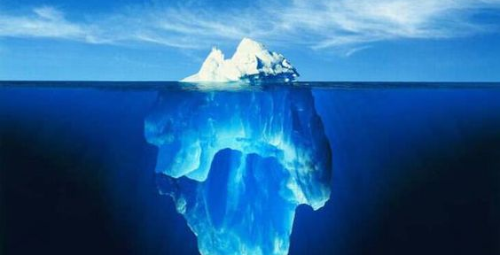
Antropologia do consumo
Artefatos
Comportamentos
Crenças, Valores e Pressupostos
Fonte: Pinterest

Slide 24
TUDO COMUNICA
(Sandra Turchi)

Slide 25
Agenda
O QUE É MARKETING... E O QUE NÃO É MARKETING!
HISTÓRIA DO MARKETING
COMPORTAMENTO DO CONSUMIDOR
PROCESSO DE DECISÃO DE COMPRA

Slide 26
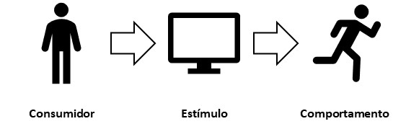

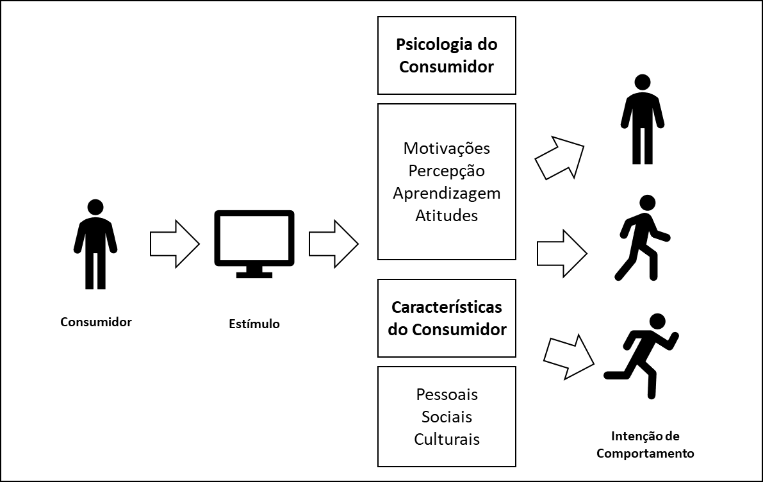

Comportamento do consumidor

Slide 27
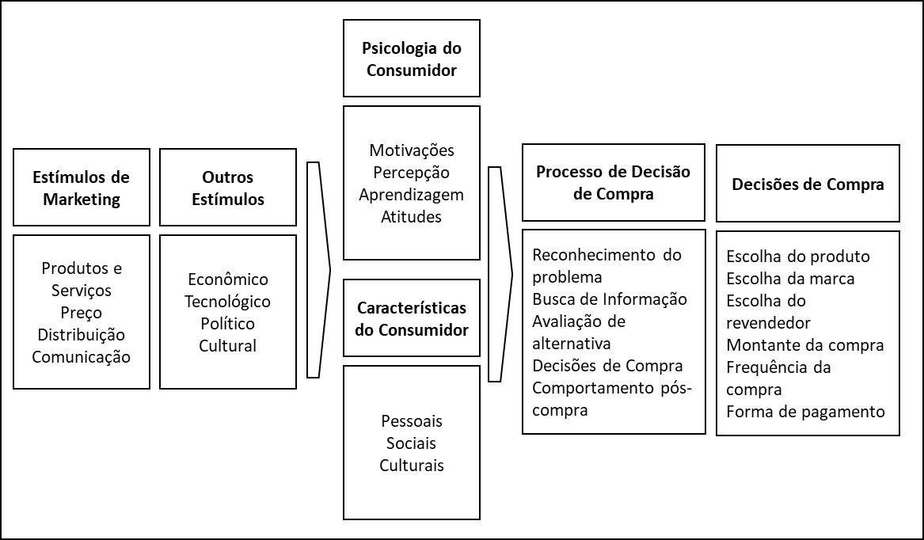
Processo de Decisão de Compra
Fonte: Kotler e Keller, 2006

Slide 28
Em grupos
Como foi o processo de escolha deste curso?
Desenhe graficamente como foi o processo, quem influenciou, como decidiu, o que considerou, etc...

Slide 29
Processo de Marketing
Análise Ambiental
Segmentação e público-alvo
Posicionamento
Resultado dependente da coerência entre cada etapa do processo
Def. Composto de Marketing
Ativação
Controle e Retroalimentação

Slide 30
Processo de Marketing
Análise Ambiental
Segmentação e público-alvo
Posicionamento
Resultado dependente da coerência entre cada etapa do processo
Def. Composto de Marketing
Ativação
Controle e Retroalimentação

Slide 31
Qual a diferença entre legal, ético e moral?

Slide 32
Ético, Moral e Legal
Ético
Legal
Moral

Slide 33
MARKETING É SEMPRE ÉTICO, MORAL E LEGAL*
* portanto, fique atento às tendências!!!

Slide 34
Exercício em grupos
Em grupos de 4 a 6 pessoas, você vai “colocar um negócio de pé”
Objetivo Aula 1 – análise de mercado e definição do público-alvo
Objetivo Aula 2 – construção do posicionamento e composto de Marketing

Slide 35



Agenda
ANÁLISE DO AMBIENTE
ENTENDENDO SEU TARGET
POSICIONAMENTO

Slide 36
Marketing Estratégico
Difícil de Imitar
Permeia a organização
Valioso
Raro
V
R
I
O

Slide 37
Processo de Marketing
Análise Ambiental
Segmentação e público-alvo
Posicionamento
Resultado dependente da coerência entre cada etapa do processo
Def. Composto de Marketing
Ativação
Controle e Retroalimentação

Slide 38
Processo de Marketing
Análise Ambiental
Segmentação e público-alvo
Posicionamento
Def. Composto de Marketing
Ativação
Controle e Retroalimentação

Slide 39
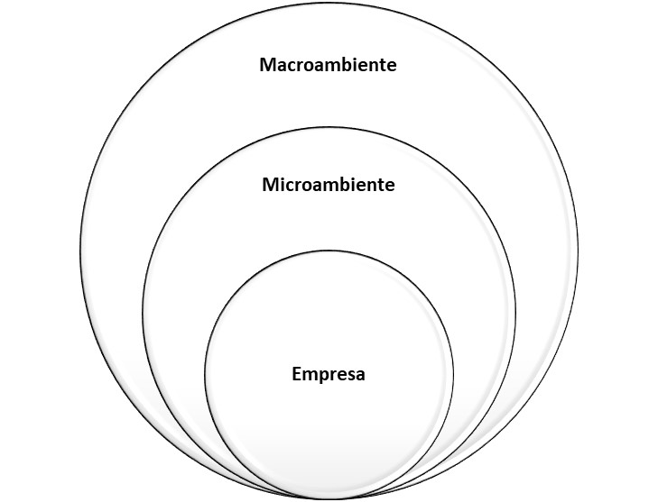
Micro e Macro Ambiente
Megatendências
Ambiente de Negócios
Ambiente demográfico e econômico
Ambiente Tecnológico
Ambiente Sociocultural
Ambiente Político Legal
PESTEL
SWOT
5 FORÇAS
Fonte: Adaptado de Porter (2018); Creative Commons

Slide 40
“EM UMA SOCIEDADE POLARIZADA, FICAR NEUTRO É SE TORNAR IRRELEVANTE”
W. Longo

Slide 41
Análise do Micro e Macro Ambiente
Megatendências
Ambiente de Negócios
Ambiente demográfico e econômico
Ambiente Tecnológico
Ambiente Sociocultural
Ambiente Político Legal
Análise do Ambiente Competitivo
Fonte: Adaptado de Porter (2018); Creative Commons

Slide 42
Análise do Ambiente - Fontes de Dados
Sistemas de Informação de Marketing (Pesquisas de mercado, dados primários, Benchmarkings, etc.)
Informações extraídas dos sistemas contábeis da empresa, tais como histórico de demanda, custos, despesas
Informações de Associações (ex: ANAHP) e relatórios setoriais
Dados epidemiológicos, de instituições financeiras, especialistas, acadêmicos, etc.
Experiência dos colaboradores
KPIs
E todos os recursos da internet: Google Trends, BuzzMonitor, SemRush, ScupSocial...

Slide 43
Exercício em grupos
Crie um negócio na área de saúde alinhado com as megatendências e necessidades de um determinado público
Até o final da aula vocês apresentarão a ideia básica de seu negócio e a quem ele é destinado

Slide 44
Processo de Marketing
Análise Ambiental
Segmentação e público-alvo
Posicionamento
Def. Composto de Marketing
Ativação
Controle e Retroalimentação

Slide 45
“ESTRATÉGIA É SOBRE FAZER ESCOLHAS”
Drucker

Slide 46
Conceito Segmentação
Ferramenta de marketing que consiste em dividir um mercado em subconjuntos distintos de indivíduos com respostas, necessidades e preferências semelhantes ou internamente homogêneas, de maneira que possam ser alcançados por um determinado composto de marketing.

Slide 47
Tipos Segmentação
Critérios
Demográficos e geográficos,
Sociais e econômicos;
Personalidade e estilo de vida,
Comportamento face ao produto, marcas ou categoria;
Atitudes psicológicas
Multicritérios
Escolha do critério: estratégia do negócio!

Slide 48
Público-Alvo e Persona
Com base na segmentação é possível determinar o público-alvo
A persona é o arquétipo do público-alvo
Descreve como seu público-alvo pensa e sente, quais suas dores e motivações

Slide 49
Modelo de Persona
Motivações:
Objetivos:
Problemas e frustrações:
Particularidades (histórias):
“Coloque uma citação que represente essa persona em uma frase”
Comportamentos:
Nome:
Idade:
Ocupação:
Personalidade:

Slide 50
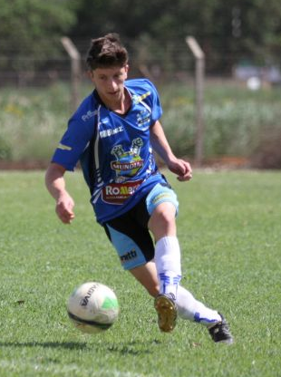
Modelo de Persona
Motivações: Trabalha para dar o melhor para sua família
Objetivos: quer viver com maior conforto, casar, ter filhos
Problemas e frustrações:
Trabalha muito; tem pouco tempo e recurso para lazer e por isto valoriza cada momento livre.
Teme que sua função seja “digitalizada”.
Vive na mesma comunidade por toda e vida e deverá se manter ali
Particularidades (histórias):
Joga futebol com os colegas de trabalho (e com os chefes)
Contribui pouco em casa com os trabalhos domésticos
“Quero fazer a coisa certa.”
Comportamentos:
Nome: Luiz
Idade: 28
Ocupação: Administrativo
Personalidade: Bom caráter, religioso, ligado à comunidade e família

Slide 51
Estratégias de Marketing Dia 2
Profa. Me. Alessandra H. V. Miyazaki

Slide 52




Agenda
REVISÃO
POSICIONAMENTO
COMPOSTO DE MARKETING
MÉTRICAS
TENDÊNCIAS FUTURAS

Slide 53
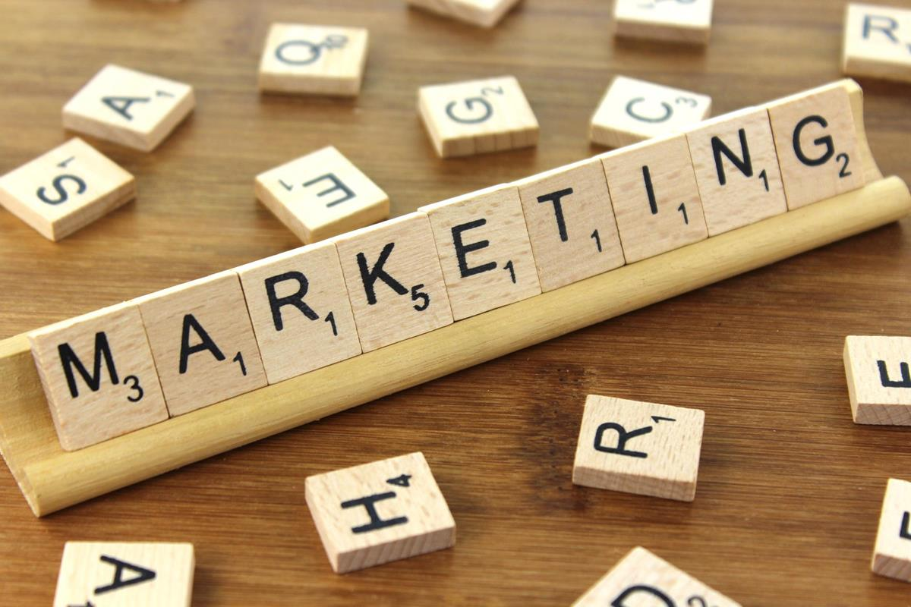
Reflexão final
“Marketing é importante demais para ser deixado para o departamento de marketing.”
David Packard

Slide 54
“Bom marketing é uma negociação onde não é necessário negociar.”
A. Miyazaki

Slide 55
A Evolução da Orientação de Mercado
Produto
Consumidor
Orientação de produção
Orientação de produto
Orientação de vendas
Orientação de mercado
Outras orientações (incl. Societal)

Slide 56
Processo de Decisão de Compra
Fonte: Kotler e Keller, 2006

Slide 57
Processo de Marketing
Análise Ambiental
Segmentação e público-alvo
Posicionamento
Resultado dependente da coerência entre cada etapa do processo
Def. Composto de Marketing
Ativação
Controle e Retroalimentação

Slide 58
Processo de Marketing
Análise Ambiental
Segmentação e público-alvo
Posicionamento
Def. Composto de Marketing
Ativação
Controle e Retroalimentação

Slide 59
“NÃO É VOCÊ QUE POSICIONA O PRODUTO; É O CLIENTE”
Ries

Slide 60
Posicionamento
Processo de análise, articulação e ativação de uma oferta que diferencie sua proposta da concorrência, que proporcione uma vantagem competitiva sustentável, do ponto de vista da percepção de um público-alvo
Critérios: importância, distintividade, superioridade, comunicabilidade, sustentabilidade, disponibilidade e rentabilidade

Slide 61
“A DIFERENÇA ENTRE A PALAVRA CERTA E QUASE CERTA É A DIFERENÇA ENTRE UM VAGA-LUME E UM RAIO”
Mark Twain

Slide 62
Posicionamento = autêntico, relevante para o consumidor, diferente da concorrência
COMPETÊNCIAS
PACIENTE
Posicionamento
ATIVIDADES
COMPETIDORES

Slide 63
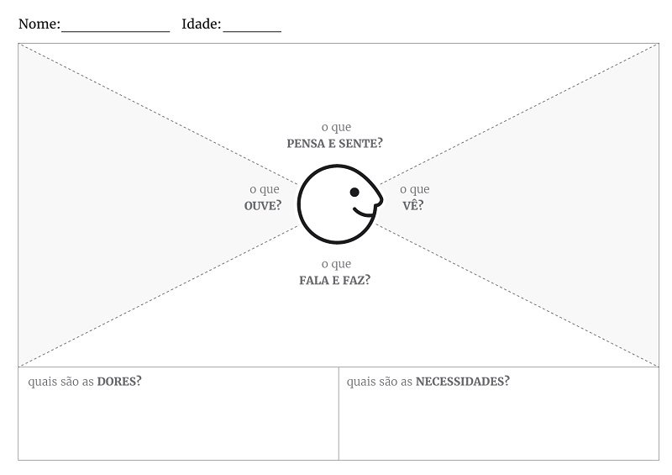
Mapa de Empatia

Slide 64
Posicionamento não é slogan!
Posicionamento:
PARA
[Público-alvo ]
Foto típica de um consumidor
NOSSA MARCA OFERECE
[Diferencial; benefícios (emotional / funcional)]
PORQUE
[atributos, benefícios e capacidades que são relevantes para o público e diferentes da concorrência]
…Relevante para o público-alvo porque:
…Diferente dos competidores porque:
…Entregamos estes benefícios porque:

Slide 65
Processo de Marketing
Análise Ambiental
Segmentação e público-alvo
Posicionamento
Def. Composto de Marketing
Ativação
Controle e Retroalimentação

Slide 66
4 P´S: COERENTES E CONCATENADOS!
Composto de Marketing
Preço
Ponto
Promo
Produto
Fonte: Kotler e Keller (2006)

Slide 67




Produto
“Produto é um conjunto de atributos, tangíveis ou intangíveis, constituído através do processo de produção, para atendimento de necessidades reais ou simbólicas, e que pode ser negociado no mercado, mediante um determinado valor de troca, quando então se converte em mercadoria” (Kotler & Keller).
“Serviço é qualquer ato ou desempenho, essencialmente intangível, que uma parte pode oferecer a outra e que não resulta na propriedade de nada” (Kotler & Keller).
Notes:
ID das imagens: 765413371, 736898563 e 796174369

Slide 68
Produto
Bens
Serviços
Conteúdos
Experiências

Slide 69
NÃO EXISTE MAIS PRODUTO SEM SERVIÇO*
(Kotler)
* e vice-versa

Slide 70
Serviço...é como vento
Serviços
Intangibilidade
Heterogeneidade
Inseparabilidade
Perecibilidade

Slide 71



OS “P”S DE MARKETING - SERVIÇOS
Composto de Marketing
Preço
Ponto
Promo
Produto
Pessoas
Prova
Processos
Fonte: Kotler e Keller (2006)

Slide 72




Ciclo de vida do produto
vendas
lucros
$
vendas
lucros
tempo
desenvolvimento
introdução
crescimento
maturidade
declínio
(Adaptado de KOTLER; ARMSTRONG, 2017)
Notes:
Fonte: adaptado de Kotler e Armstrong (2017).

Slide 73

Matriz BCG
Crescimento
Participação Relativa de Mercado

Slide 74
O Dilema da Inovação
$
Produto 2
Produto 1
vendas
tempo
(Adaptado de KOTLER; ARMSTRONG, 2017)

Slide 75
Os 4 P´s de Marketing
Composto de Marketing
Preço
Ponto
Promo
Produto
Fonte: Kotler e Keller (2006)

Slide 76
Preço (e percepção de valor...)
Monopólio

Slide 77

Precificação depende de fatores externos e internos
Preço de Mercado (Dinâmica de Mercado e Vantagem Competitiva)
Margem sobre o Custo
(Eficiência da organização)

Slide 78
Modelo dos 3 C´s para determinação de preços
Características exclusivas do produto
Competidores
Custos

Slide 79
Estratégias possíveis de precificação
Você consegue lembrar-se de exemplos destas estratégias no seu cotidiano?
1
Desnatação
Penetração
Apreçamento competitivo
2
3

Slide 80
Estratégias possíveis de precificação
1
Desnatação
Penetração
Apreçamento competitivo
2
3

Slide 81
Trabalho em grupo
O que podemos criar em termos de precificação que auxilie a diferenciar nosso produto / serviço?

Slide 82
Os 4 P´s de Marketing
Composto de Marketing
Preço
Ponto
Promo
Produto
Fonte: Kotler e Keller (2006)

Slide 83
Ponto – muito além do espaço físico!
Diminuição complexidade da cadeia
Webmotors
Ponto de atendimento
Distribuição
McDonald´s /
Redes de farmácia
Coleta de exames em casa
Grupo Ultra (Ipiranga, Ultragaz)
Logística
Facilitação do crédito
FedEx
Natura
Via Varejo
Diminuição do risco financeiro
Estante Virtual
B3

Slide 84

Omnichannel
Tradicional
Omnichannel
Físico
Virtual
Físico
Virtual

Slide 85
Os 4 P´s de Marketing
Composto de Marketing
Preço
Ponto
Promo
Produto
Fonte: Kotler e Keller (2006)

Slide 86
Marketing não é publicidade
Publicidade: do latim publicus, significa divulgar, tornar público.
Propaganda: do latim propagare, significar reproduzir, multiplicar, estender.
“P” de Promoção envolve qualquer esforço para comunicar-se com o consumidor.

Slide 87
“GIVE ME THE FREEDOM OF A TIGHT BRIEFING”
Ogilvy

Slide 88
Passo-a-passo do processo criativo
Definição do briefing, com base no posicionamento
Criação da Identidade Visual da Campanha
Identificação do meios, de acordo com os objetivos de comunicação e jornada do consumidor
Criação propriamente dita
Teste piloto
Aplicação

Slide 89
A Musa é o Briefing
O que deve constar em um Briefing:
Ambiente Competitivo
Objetivos da campanha
Posicionamento
Descrição do Público-alvo
Insight!!!
Benefícios do produto / serviço
Tom da campanha

Slide 90
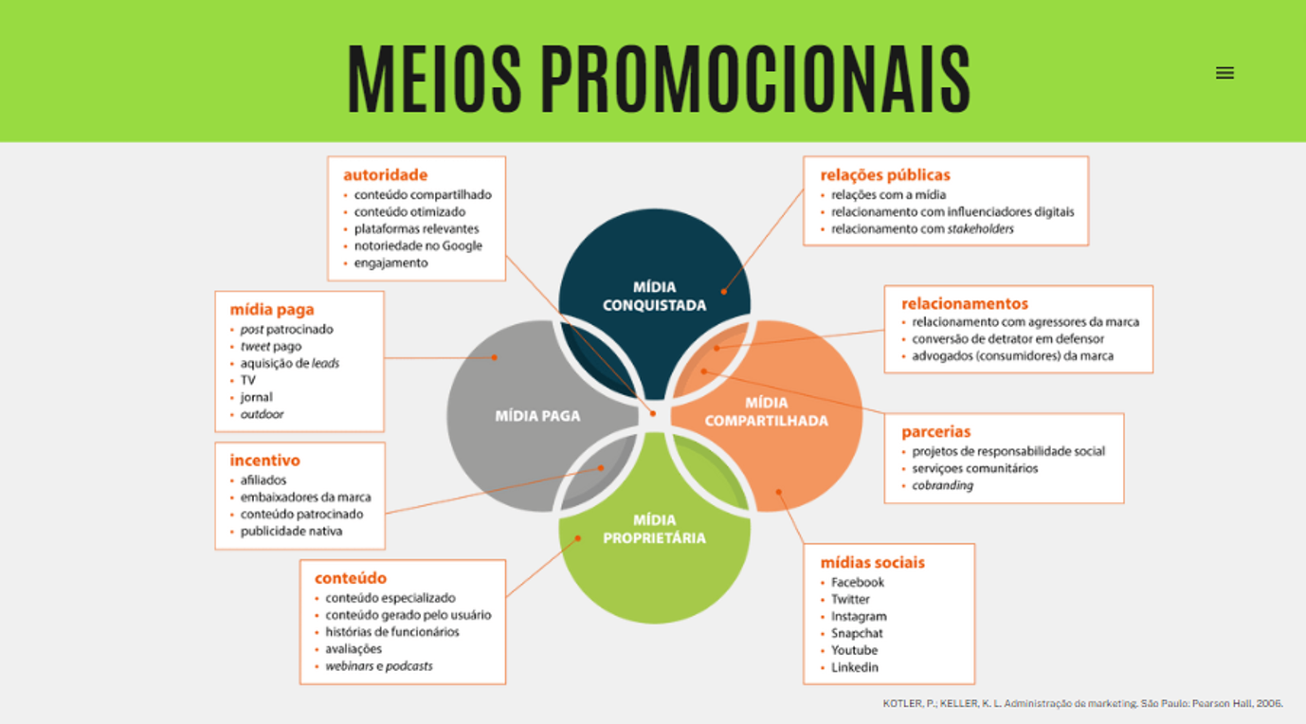

Slide 91
Não se preocupe com Marketing Digital, foque em Marketing Phygital
1

Slide 92
Comece definindo o que você quer; depois a mensagem; depois o veículo
2

Slide 93
Número de seguidores é vaidade; Conteúdo é sanidade; Engajamento é realidade
3

Slide 94
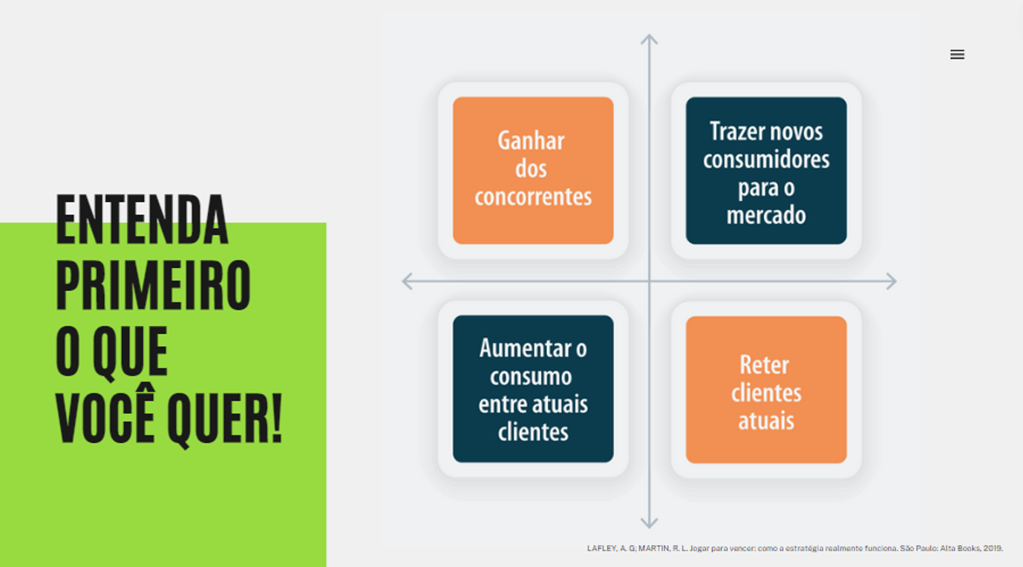
Análise Ambiental

Slide 95
Orgânico
Patrocinado

Slide 96






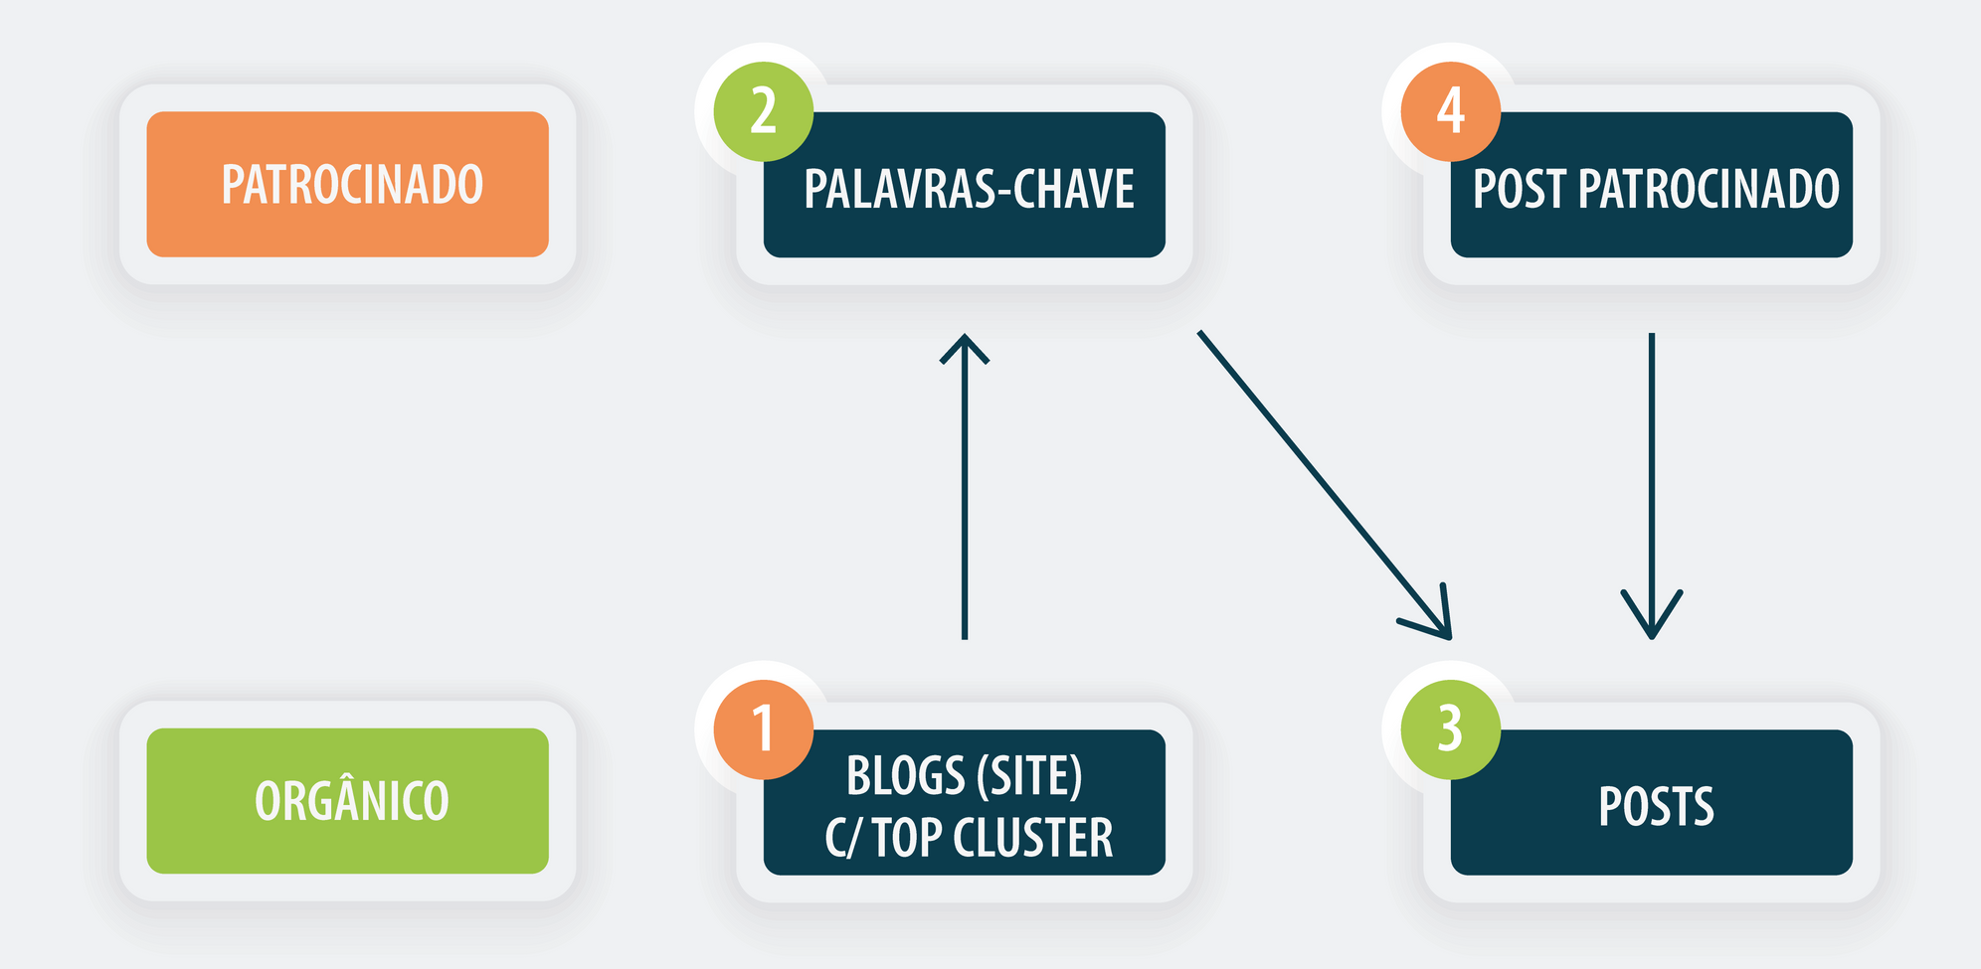
MARKETING DIGITAL
REDES SOCIAIS
REZ, R.; Marketing de Conteúdo: a moeda do século XXI. São Paulo: DVS Editora, 2016.

Slide 97
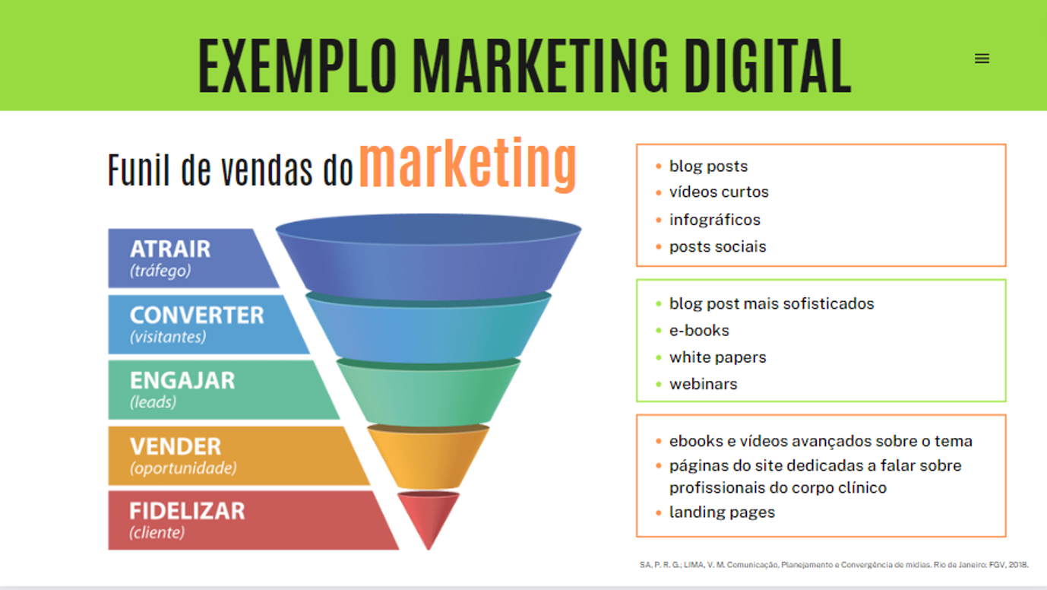

Slide 98
SE QUISER ESCONDER ALGO,
QUAL O LUGAR MAIS SEGURO DO MUNDO?

Slide 99
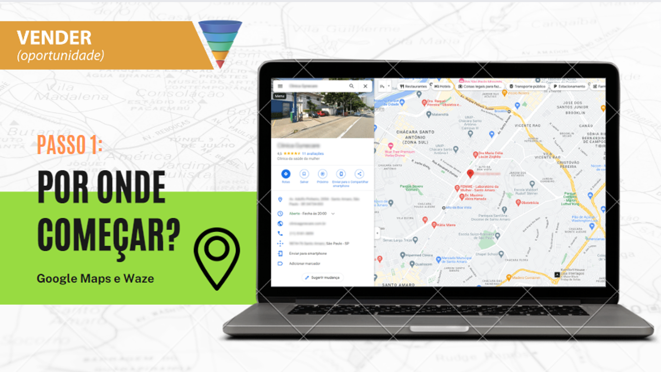

Slide 100
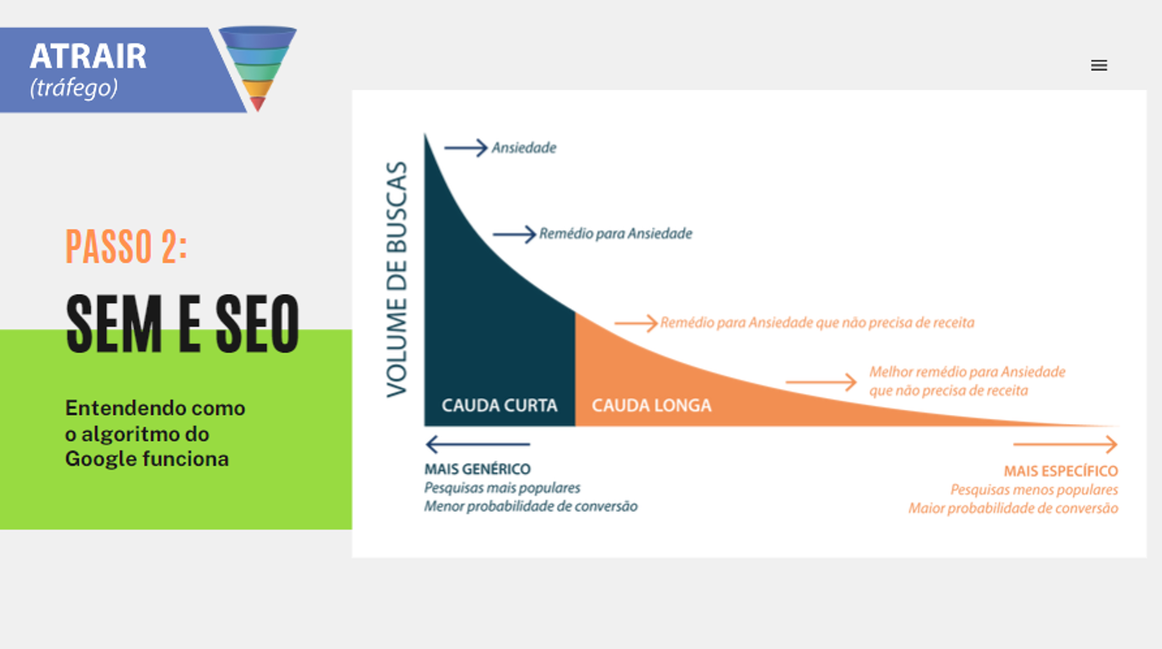

Slide 101
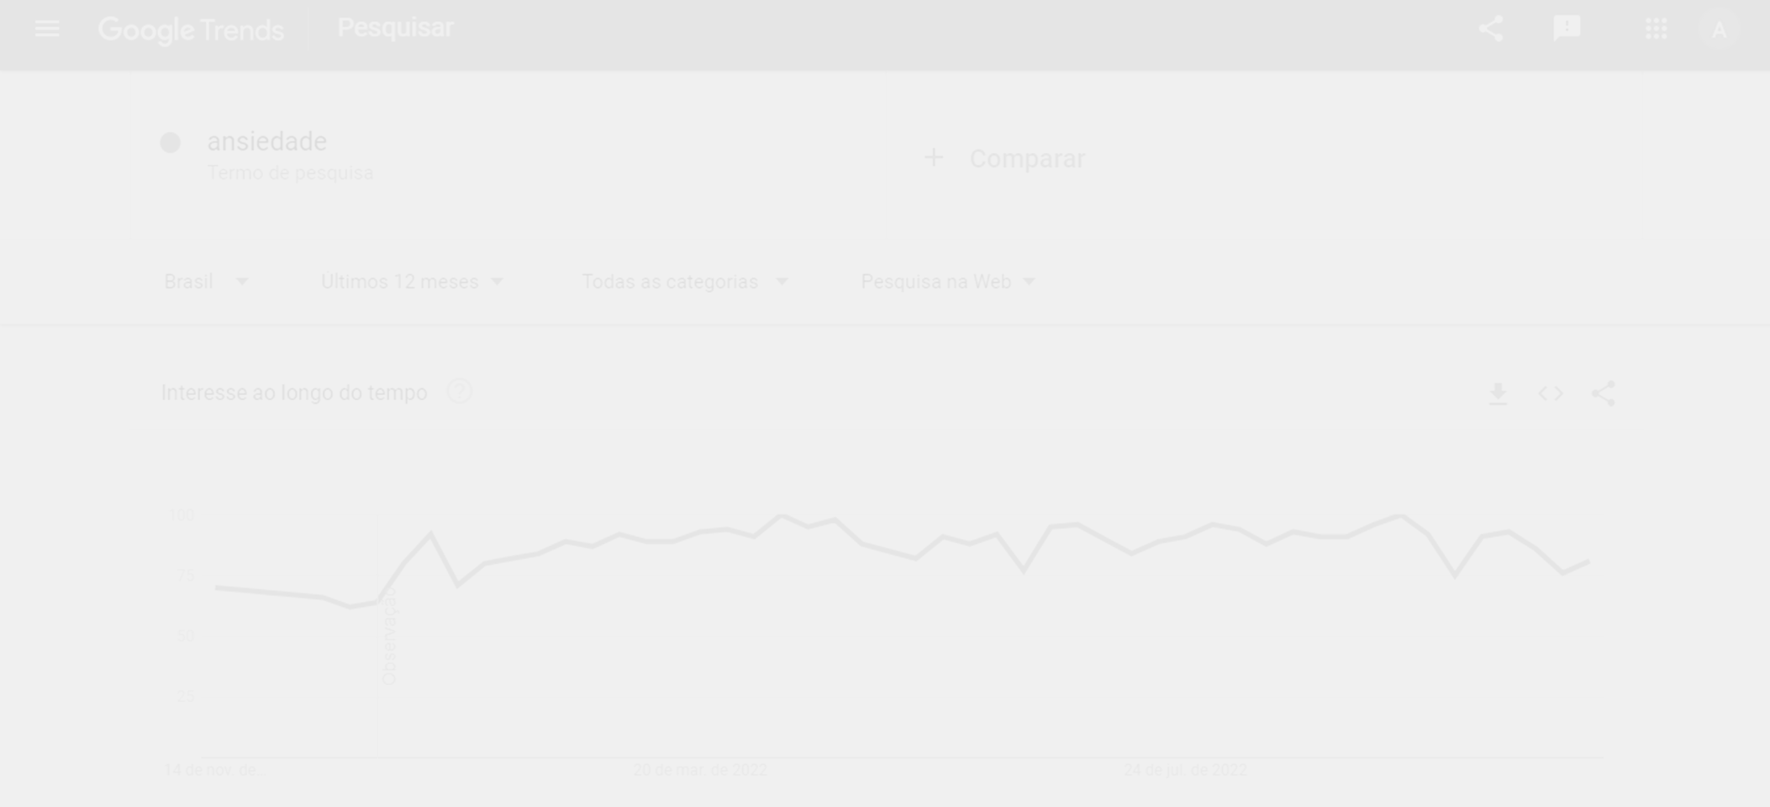
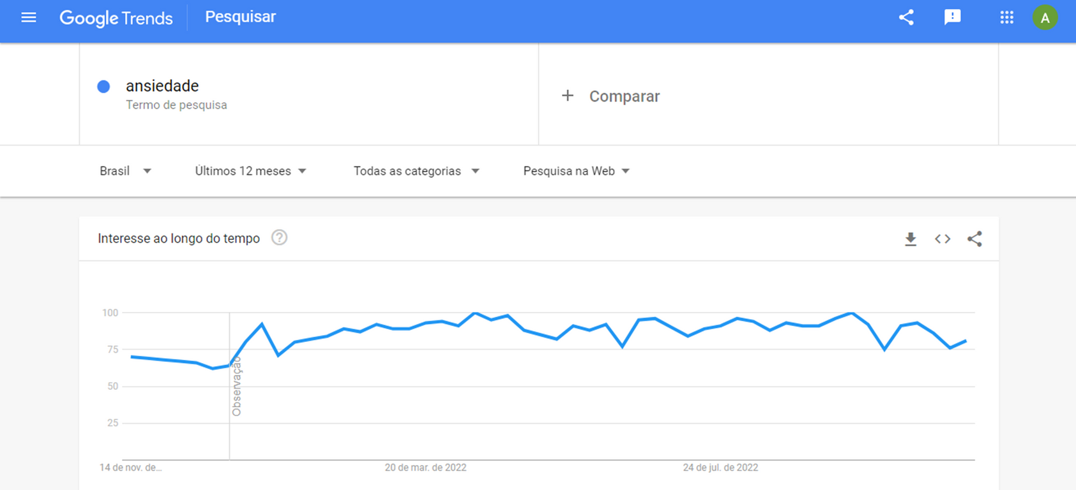
PASSO 2:
GOOGLE
TRENDS
TOP
Sintomas de ansiedade / sintomas ansiedade
Crise ansiedade
Depressão (antes de estresse)
Teste ansiedade
Como controlar ansiedade
Aumento repentino
Crise de ansiedade coletiva
Remédio para ansiedade que emagrece
Remédio para ansiedade que não precisa de receita
Em um relacionamento abusivo com a ansiedade

Slide 102
Processo de Marketing
Análise Ambiental
Segmentação e público-alvo
Posicionamento
Def. Composto de Marketing
Ativação
Controle e Retroalimentação

Slide 103
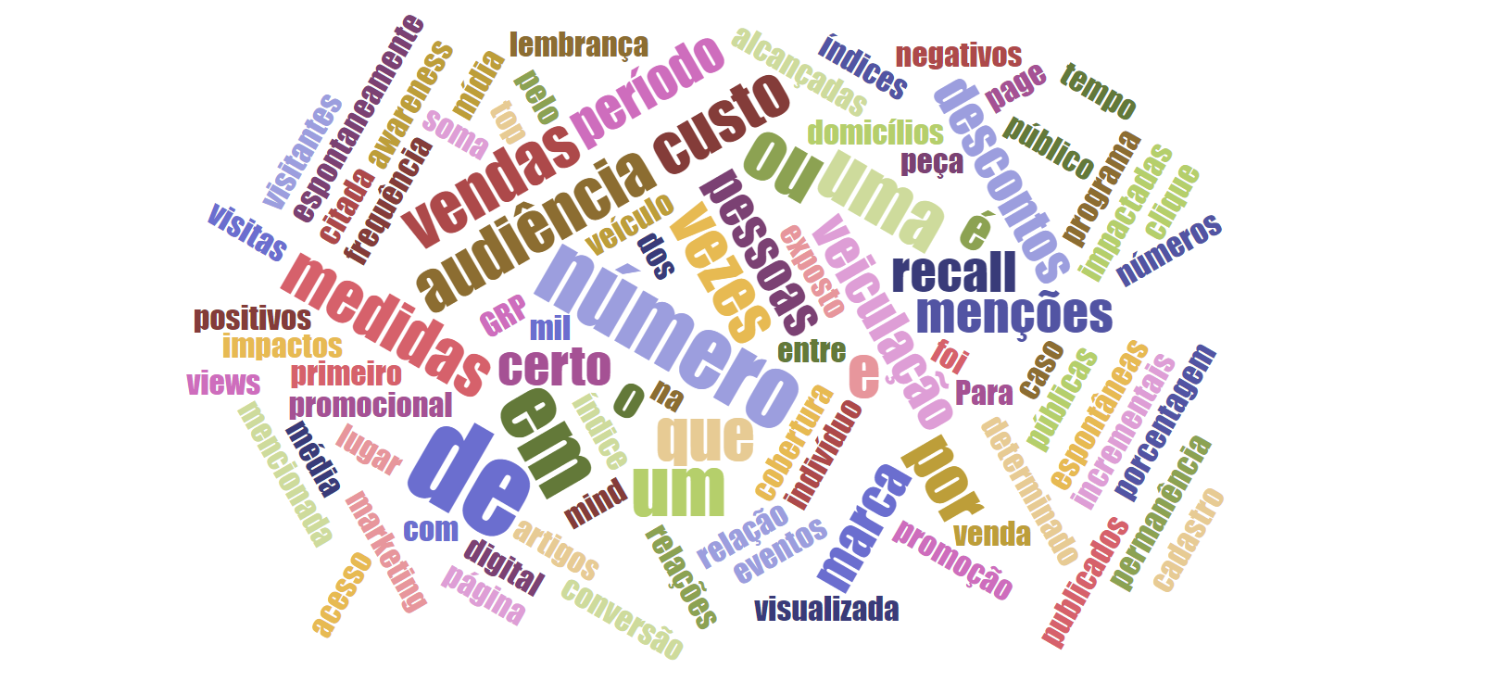
MÉTRICAS DE MARKETING:
Mensurar é estratégico; quantificar é tático
Tagcloud criado a partir do texto da apostila de Marketing Estratégico – item 5.3

Slide 104
Taxa de clique (CTR - impressões)
Taxa de abertura (Open rate - poderiam ter aberto)
Taxa de conversão (Conversion rate - pessoas que fizeram a ação vs quantidade total que poderia ter feito)
Bounce Rate % 30 segundos / sessão sem interação
Monthly Recurring Revenue (MRR)
100 x 1200: 1.200.000
Churn 3% - 3
Net revenue churn - 3.600
Taxa de recompra
MÉTRICAS
Mais comuns e importantes
Custo por Lead (CPL) - R$ 5
Custo por lead qualificado - 10% = R$ 50
Custo por conversão - R$ 50
CPP (Custo por Pedido)
Custo por aquisição de cliente (CAC)
MQL/SQL - passado pela URA
CPA (8%)
SA, P. R. G.; LIMA, V. M. Comunicação, Planejamento e Convergência de midias. Rio de Janeiro: FGV, 2018.

Slide 105
Principais tendências (W. Longo)
Tensionalidade
Efemeridade
Complexidade
Mutualidade
Sincronicidade
Multiplicidade

